Slide 1
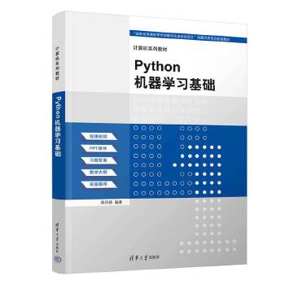
第1章 Python语言基础
周维达 方贤 主讲

Slide 2
1
Python程序入门
主 要
内 容
2
Python数据分析工具
3
NumPy库
4
MatPlotLib库
5
SciPy库

Slide 3
1.1 Python程序入门
Python语言的特点
Python是一种跨平台、开源的解释型高级动态编程语言
Python拥有大量的库，可以高效地开发各种应用程序
Python的应用领域也非常广泛，既适用于Web编程、网络爬虫这些互联网相关的应用，也适用于数据分析、机器学习这些与大数据、人工智能相关的领域
Python的版本
Python有两个版本，一种是2.x版，一种是3.x版（本课程采用3.7版）

Slide 4
1.1.1 一些简单的Python程序
[程序1-1] 画金字塔
运行结果
for i in range(6):
for j in range(-1, i):
print(i, end=' ')
print()
0
1 1
2 2 2
3 3 3 3
4 4 4 4 4
5 5 5 5 5 5
缩进具有语法含义
range(6)产生数字序列0,1,2,3,4,5
for i in range(6):
print("* "*i)
print()默认会换行

Slide 5
1.1.1 一些简单的Python程序
[程序1-2] 输入并判断
运行结果
a = int(input('输入正整数: '))
if a>6:
print(a, "大于6")
elif a==6:
print(a, "等于6")
else:
print(a, "小于6")
输入正整数：5
5小于6
input()函数用来接收用户输入
int()是强制类型转换
字符串常量用双引号(")或单引号(')括起来

Slide 6
1.1.1 一些简单的Python程序
[程序1-3] 百钱买百鸡
运行结果
xj = 1 #xj代表小鸡
while xj <= 100:
mj = 1 #mj代表母鸡
while mj <= 100:
gj = 100 - xj - mj #mj代表公鸡
if xj/3 + mj*3 + gj*5 == 100 and gj>=0:
print('小鸡', xj, '母鸡', mj, '公鸡', gj)
mj += 1
xj += 1
小鸡 75 母鸡 25 公鸡 0
小鸡 78 母鸡 18 公鸡 4
小鸡 81 母鸡 11 公鸡 8
小鸡 84 母鸡 4 公鸡 12
单行注释符是“#”号，多行注释符是一对三引号，'''…'''
只有while循环，而没有Do…while…循环

Slide 7
1.1.1 一些简单的Python程序
[程序1-4] 倒计时程序
运行结果
import time
count = 0
while count < 3:
print ("还剩%d秒"%(3-count))
count = count + 1
time.sleep(1) #延时1秒
else:
print ("发射！")
还剩 3 秒
还剩 2 秒
还剩 1 秒
发射！
Python也支持格式化输出，%d表示输出整数，%s表示字符串，%f表示浮点数，格式字符串与值之间用%号连接
import语句用于导入模块，导入模块时还可给模块取别名

Slide 8
1.1.2 序列数据结构
序列是Python中最基本的复合数据结构，Python内置的序列数据结构最常见的有列表、元组和字符串，另外，Python还提供了字典和集合这样的数据类型，它们属于无序的数据集合，不能通过位置索引来访问数据元素
列表 list1 = ['西瓜', '苹果', 5.2, 8]
元组 tup1 = ('西瓜', '苹果', 5.2, 8)
字典 dic1 = {'name':'tang', 'age':39, 'sex':True}
集合 p = {2.5, 'tang', (1,2,3)}

Slide 9
1.1.2 序列数据结构
Python几种序列数据结构的比较：
列表 有序，可索引，可添加、删除、修改元素
元组 有序，可索引，可添加、删除元素，不可修改元素
字典 无序，不可索引，每个元素都是键值对
集合 无序，不可索引，元素不可重复

Slide 10
1.1.2 序列数据结构
[程序] 遍历列表
运行结果
0 -> a
1 -> b
2 -> c
3 -> d
4 -> e
arr = ['a', 'b', 'c', 'd', 'e']
for i in range(len(arr)):
print(i, '->', arr[i])
len()函数获取列表长度
range()函数生成从0到列表长度的下标值

Slide 11
1.1.2 序列数据结构
[程序] 创建集合
s = {1,2,3} #整型集合
p = {2.5, 'tang', (1,2,3)} #混合类型的集合
q = set(['six', 'tang', 6]) #从列表创建集合
nu = set() #空集合
d = {} #空字典，不是集合
创建集合有两种方式：① 将所有的元素写在花括号内，在 ‘{ }’里不能有字典、列表；② 用内置的set类型定义
要创建空集合，只能用set()，不能用{}

Slide 12
1.1.2 序列数据结构
[程序] 集合的性质
运行结果
s = set('Python')
print(s) #无序性
s = set('Hello')
print(s) #不重复性
y = 'H' in s
print(y) #确定性
print(s[2]) #执行出错，集合不支持索引
{'P', 'y', 'h', 't', 'o', 'n'}
{'e', 'o', 'H', 'l'}
True
集合是无序的，所以无法使用索引访问集合中的元素

Slide 13
1.1.3 序列处理函数——append()函数
append()函数用于在列表末尾添加新的元素，每次只能添加一个元素
aList = [123, 'xyz', 'abc']
aList.append(2020) #添加数值元素
aList.append([20, '19']) #添加列表元素
print(aList)
运行结果
[123, 'xyz', 'abc', 2020, [20, '19']]
要创建空集合，只能用st()，不能用{}

Slide 14
1.1.3 序列处理函数——append()函数
[程序1-5] 生成二维列表
运行结果
a=[]
for i in range(3):
a.append([])
for j in range(3):
a[i].append(i)
print(a)
[[0, 0, 0], [1, 1, 1], [2, 2, 2]
双重循环，先添加列表[]，再往列表中添加元素

Slide 15
1.1.3 序列处理函数——zip()函数
zip() 函数用于将对象中对应的元素打包成一个个元组，然后返回由这些元组组成的列表
[程序] zip()函数示例
运行结果
a = [1, 2, 3]
b = [4, 5, 6]
c = [4, 5, 6, 7, 8]
zipped = zip(a, b)
print(list(zipped))
zipped = zip(a, b)
print(list(zip(*zipped)))
print(list(zip(a, c)))
[(1, 4), (2, 5), (3, 6)]
[(1, 2, 3), (4, 5, 6)]
[(1, 4), (2, 5), (3, 6)]
zip() 返回的是一个对象。如需打印列表，需先用 list() 转换
利用 * 号操作符，可以将元组解压为列表

Slide 16
1.1.4 函数和类——函数
[程序1-6] 画金字塔 (函数版)
运行结果
def jzt(n, shape):
for i in range(n):
for j in range(-1,i):
print(shape, end=' ')
print()
jzt(6, '$')
$
$ $
$ $ $
$ $ $ $
$ $ $ $ $
$ $ $ $ $ $
本例中函数只有输入，没有输出，所以没有return语句

Slide 17
1.1.4 函数和类——函数
[程序1-7] 截取字符串前n个字符
运行结果
def Title(string, n) :
if len(string)>n:
return string[0:n]+"…"
else:
return string
a = Title('航空母舰已经下水入列！', 8)
print(a)
航空母舰已经下水…
由string[0:n]可见，字符串实际上是个列表
return语句将返回一个值给函数的调用方

Slide 18
1.1.4 函数和类——Lambda表达式
Lambda表达式实际上是定义了一个匿名函数，它只可以包含一个表达式，且该表达式的计算结果为函数的返回值，但可在表达式中调用其他函数
[程序] 求3个数的和
运行结果
s = lambda x, y, z : x+y+z
print(s(1, 2, 3))
6
Lambda表达式冒号前的部分相当于函数的参数（输入），冒号后的部分相当于函数的return语句（输出）
想一想：能否将求阶乘的函数改写成Lambda表达式的形式？

Slide 19
1.1.4 函数和类——类的声明和调用
[程序1-8] 画金字塔(类和对象版)
运行结果
class Jzt: #定义Jzt类
shape = "*" #成员变量
row = 5
def draw(self, row, shape):
for i in range(row):
for j in range(-1, i):
print(shape, end=' ')
print()
p = Jzt()
shape = "%"
row = 4
p.draw(row, shape) #调用类的方法
print(p.shape, p.row) #调用类的属性
%
% %
% % %
% % % %
* 5
规定类的成员函数中必须要有一个参数self，而且位于参数列表的开头。这也是类的成员函数和普通函数的主要区别

Slide 20
1.1.4 函数和类——构造函数和析构函数
构造函数：用来为对象的成员变量设置初始值，或进行其他必要的初始化工作
[程序1-9] 用构造函数初始化类
运行结果
class people:
name = ''
age = 0
__weight = 0 #定义私有属性
def __init__(self, n, a, w): #构造函数
self.name = n #姓名
self.age = a #年龄
self.__weight = w
def speak(self):
print("%s说: 我%d岁"%(self.name, self.age))
p = people('Fang', 30, 100)
p.speak()
Fang说: 我30岁

Slide 21
1.1.4 函数和类——构造函数和析构函数
公有属性、私有属性
公有属性: 默认的都是公有属性
私有属性：属性名以两个下划线开头。私有属性在类的外部不能直接被访问，需要通过调用对象的公有成员方法来访问，或者通过如下特殊方法来访问
对象名._类名+私有成员，例如: car1._Car. __price
公有方法、私有方法、静态方法
私有方法的名字以两下划线开头。私有方法不能通过对象名调用，只能在属于对象的方法中通过self调用
静态方法可以通过类名和对象名调用，但不能直接访问属于对象的成员，只能访问属于类的成员

Slide 22
1
Python程序入门
主 要
内 容
2
Python数据分析工具
3
NumPy库
4
MatPlotLib库
5
SciPy库

Slide 23
1.2 Python集成开发环境
集成开发环境介绍
实现Python的强大功能的前提是，Python具有数量庞大且功能相对完善的标准库和第三方库，通过对这些库的引用，能够实现对不同领域业务的开发
然而，由于库的数量庞大，因此管理这些库以及对库进行及时的升级维护成为重要且复杂度又高的事情

Slide 24
1.2.1 Anaconda的使用
Anaconda（一个开源的Python发行版本)
用于一次性地安装Python编译器和它大量的第三方库，以及Python的集成开发环境
常用扩展库有：openpyxl、python-docx、pymssql（用于操作SQLServer）、numpy、scipy、pandas（用于数据分析）、matplotlib（用于数据可视化）、scrapy（爬虫框架）、sklearn（用于机器学习）、tensorflow（用于深度学习）
其他功能：
1）提供了包管理功能
2）提供环境管理的功能，解决了多版本Python切换的问题

Slide 25
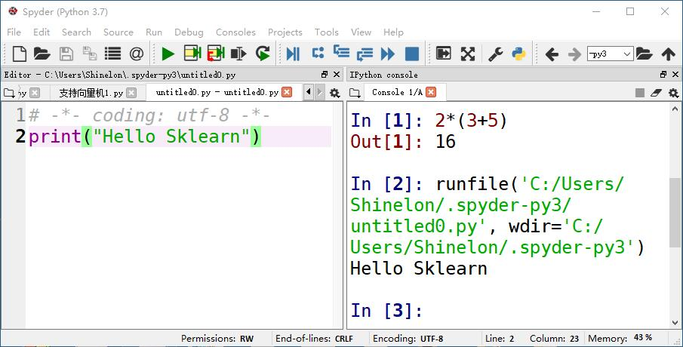
1.2.2 Spyder集成开发环境
Spyder是Anaconda中一个集成开发环境，既可以直接编写程序代码，又可以在右边In[]后面直接输入交互式命令

Slide 26
1
Python程序入门
主 要
内 容
2
Python数据分析工具
3
NumPy库
4
MatPlotLib库
5
SciPy库

Slide 27
1.3 Numpy库
Numpy（Numerical Python）简介
Numpy是Python的一个科学计算库，提供了大量有用的工具，如数组对象（用来表示向量、矩阵、图像等）以及线性代数函数
Numpy中的数组对象可以帮助实现数组中的重要操作，如矩阵转置、相乘、解方程、向量乘积和归一化
① ndarray对象，这是一个具有矢量算术运算和复杂广播能力的快速且节省空间的多维数组
② 用于对整组数据进行快速运算的标准数学函数
③ 用于读写磁盘数据的工具以及用于操作内存映射文件的工具
④ 线性代数、随机数生成以及傅里叶变换功能

Slide 28
1.3.1 Numpy数组
[程序1-10] 创建Numpy数组
运行结果
import numpy as np
a = np.array([1, 2, 3])
b = np.array([[1, 2], [3, 4]])
c = np.array([2, 3, 4, 5], ndmin = 3)
d = np.array([1, 2, 3], dtype = complex)
e = np.arange(0, 1, 0.2)
f = np.linspace(0, 10, 5)
g = np.zeros((3, 4))
print (a, b, c, d, e, f, g)
[1 2 3]
[[1 2]
[3 4]]
[[[2 3 4 5]]]
[1.+0.j 2.+0.j 3.+0.j] [0. 0.2 0.4 0.6 0.8] [0. 2.5 5. 7.5 10.]
[[0. 0. 0. 0.]
[0. 0. 0. 0.]
[0. 0. 0. 0.]]
ndmin指定数组的维度
dtype = complex指定元素类型为复数

Slide 29
1.3.2 Numpy快速创建数组的函数
arrange()函数
通过指定开始值、终值和步长来创建一维数组。
linspace()函数
通过指定开始值、终值和元素个数来创建一维数组。
函数zeros()可创建一个全0的数组
函数ones()可创建一个全为1的数组
函数random()可创建一个内容随机的数组

Slide 30
1.3.3 Numpy数组的形状操作
[程序1-11] 更改数组的形状
运行结果
import numpy as np
a = np.int32(100*np.random.random((3,4)))
print(a)
print(a.shape)
b = a.ravel() #将数组a扁平化
print(b)
b.shape = (6, 2) #改变数组b的维度
print (b)
c = b.transpose() #转置数组b
print (c)
[[45 35 30 28]
[45 16 52 63]
[6 70 20 5]]
(3, 4)
[45 35 30 28 45 16 52 63 6 70 20 5]
[[45 35]
[30 28]
[45 16]
[52 63]
[6 70]
[20 5]]
[[45 30 45 52 6 20]
[35 28 16 63 70 5]]
np.random.random()，前面的表示random模块，后面是random()函数

Slide 31
1.3.4 提取数组的行或列
提取数组中的行或列
Numpy数组中的元素可以通过下标来访问。对于多维数组，每个维之间用逗号隔开
形式 | 功 能 描 述
a[i] | 访问第i个元素，如果是二维数组，表示访问第i行
a[-i] | 访问倒数第i个元素（从后向前索引）
a[n:m] | 访问第n到第m-1个元素，索引从0开始
a[-n:-m] | 访问倒数第n到倒数第m-1个元素
a[n:m:i] | 访问第n到第m-1中步长为i的元素
a[:,i] | 仅用于二维数组，表示访问第i列

Slide 32
1.3.4 提取数组的行或列
[程序1-12] 提取数组中行或列
import numpy as np
a = np.array([0, 1, 2, 3, 4])
b = np.array([[0, 1, 2, 3], [10, 11, 12, 13], [20, 21, 22, 23], [30, 31, 32, 33]])
print(a[:1], a[1:3], a[::-1], a[1:-1:2],)
print(b[1:-1,:2], b[:1], b[:,1], b[:,-1])
运行结果
[0] [1 2] [4 3 2 1 0] [1 3]
[[10 11]
[20 21]] [[0 1 2 3]] [1 11 21 31] [3 13 23 33]
b[:,-1]) 在机器学习中特别有用，分类的数据集中，前面n-1列是特征属性，而最后一列是类别属性，通过b[:,-1]就能将最后一列提取出来

Slide 33
1.3.4 Numpy矩阵
Numpy矩阵：matrix
Numpy库中提供了矩阵对象matrix，能够实现矩阵数据的处理，包括矩阵的计算、转置、可逆性及基本的统计功能，还包括对复数的处理。
矩阵对象的属性如下：
matrix.T(transpose)：返回矩阵的转置矩阵
matrix.H(conjugate)：返回复数矩阵的共轭元素矩阵
matrix.I(inverse)：返回矩阵的逆矩阵
matrix.A(base array)：返回矩阵基于的数组

Slide 34
1.3.4 Numpy矩阵
[程序1-13]定义矩阵及操作
运行结果
import numpy as np
a = np.matrix('1 2; 3 4')
x = np.array([[1, 2], [3, 4]])
b = np.matrix(x)
c = a.T #转置矩阵
d = a.H #求共轭矩阵
e = a.I #求逆矩阵
f = a.A
g = a[:,-1]
print(a, b, c, d, e, f, g)
[[1 2] [3 4]]
[[1 2] [3 4]]
[[1 3] [2 4]]
[[1 3] [2 4]]
[[-2. 1.]
[1.5 -0.5]]
[[1 2] [3 4]]
[[2] [4]]
创建矩阵有两种方式：用字符串创建或用数组创建

Slide 35
1
Python程序入门
主 要
内 容
2
Python数据分析工具
3
NumPy库
4
MatPlotLib库
5
SciPy库

Slide 36
1.4 MatPlotLib库
MatPlotLib是Python中基于面向对象编程的绘图库，能方便地设计和输出二维及三维的图形，它所绘制的图表中的每个绘图元素，如线条、文字、刻度等都对应一个对象
MatPlotLib库中主要的几个对象
整个图形即是一个Figure对象，即一个弹出的绘图的窗口，便是一个Figure
Figure对象至少包含一个子图，也就是Axes对象
Figure对象包含一些特殊的Artist对象，如title标题、图例legend

Slide 37
1.4 MatPlotLib库
MatPlotLib绘图的一般步骤：
① 用figure()函数创建一个绘图对象
② 用数组或序列设置x、y坐标值
③ 用plot()函数在坐标系中绘制曲线、直线或点；或者用其他函数绘制散点图、直方图等其他图形

Slide 38
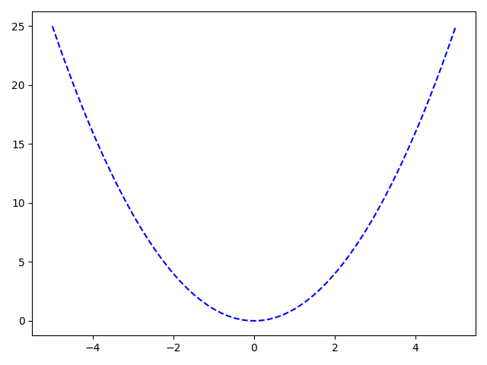
1.4.1 绘制曲线图
[程序1-14]绘制y=x²的图形
运行结果
import numpy as np
import matplotlib.pyplot as plt
plt.figure()
x = np.arange(-5, 5, 0.01) #x值
y = x*x #y值
plt.plot(x, y, 'b--')
plt.show() #显示图像
plt.figure()创建绘图对象，删除试试；plt.plot(x,y,‘b--’)前2个参数是x和y的值，第3个参数‘b--’表示蓝色虚线

Slide 39
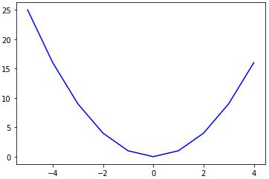
1.4.1 绘制曲线图
设置坐标值的方法
二维坐标图是由很多点组成的，则可以用np.arange()函数生成一个一维数组，表示各个点的x坐标值，然后再用这些x坐标值计算y的坐标值。则plot会自动连接这些坐标点绘制出一个曲线图出来
这些坐标点的数量要足够多，如果坐标点太少，绘制出的曲线图就会不够精确，例如将步长设置为1之后，即x=np.arange(-5,5,1)绘制的图形如左图所示

Slide 40
1.4.1 绘制曲线图
用plot()函数在当前绘图对象中绘图
创建figure对象后，接下来调用plot函数就可在当前figure对象中绘图。plot()函数实际上是在（Axes）子图对象上绘图。plot()函数的第3个参数'b--'用来指定线条的颜色和线型
颜色
线形
蓝 | 绿 | 红 | 青 | 品红 | 黄 | 黑 | 白
'b' | 'g' | 'r' | 'c' | 'm' | 'y' | 'k' | 'w'
实线 | 虚线 | 点划线 | 点线 | 点标记 | 星型 | 圆标记
'-' | '--' | '-.' | ':' | '.' | '*' | 'o'
像素 | 正方形 | 五边形 | 六边形1 | 六边形2 | 加号 | X标记
',' | 's' | 'p' | 'h' | 'H' | '+' | 'x'

Slide 41
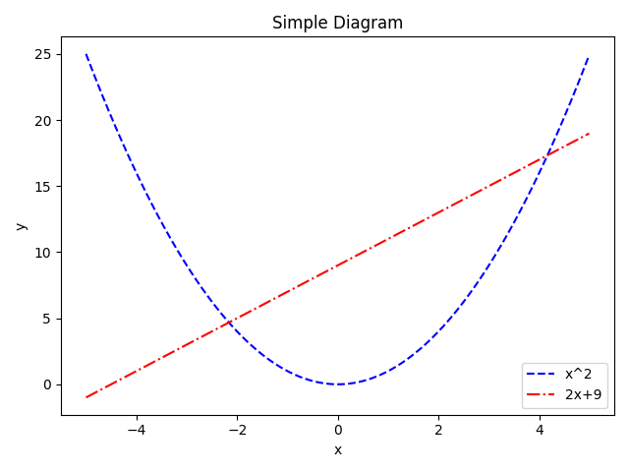
1.4.1 绘制曲线图——在坐标图中绘制多个图形
[程序1-15]绘制多个图形
运行结果
import matplotlib.pyplot as plt
import numpy as np
plt.figure()
plt.xlabel('x')
plt.ylabel('y')
plt.title('Simple Diagram')
x = np.arange(-5, 5, 0.01)
y1, y2 = x*x, 2*x+9 #给y1和y2赋值
plt.plot(x, y1, 'b--', label="x^2")
plt.plot(x, y2, 'r-.', label="2x+9")
plt.legend() #显示图例
plt.show()
绘制多条曲线也可在一个plot()函数中传入多对x，y值，例如：plt.plot(x,y,'b--',x,y2,'r-.')

Slide 42
1.4.1 绘制曲线图——设置plt对象的属性和方法
设置plt对象的属性和方法
plt.xlabel(): 设置x轴的标签
plt.ylabel(): 设置y轴标签
plt.title: 设置图的标题
plt.xlim(): 设置x轴的起始坐标
plt.ylim(): 设置y轴的起始坐标
plt.legend(): 显示图例，即图中表示每条曲线的标签和样式的矩形区域

Slide 43
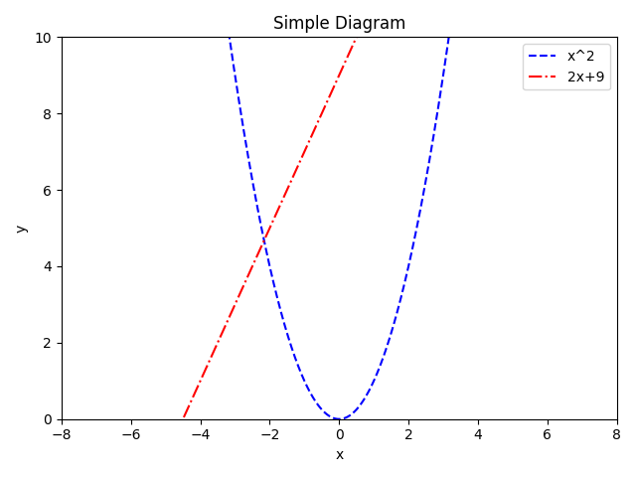
1.4.1 绘制曲线图——设置plt对象的属性和方法
[程序1-16]设置坐标轴的起始范围
import matplotlib.pyplot as plt
import numpy as np
plt.figure()
plt.xlim(-8,8)
plt.ylim(0,10)
plt.xlabel('x')
plt.ylabel('y')
plt.title('Simple Diagram')
x = np.arange(-5, 5, 0.01)
y1, y2 = x*x, 2*x+9
plt.plot(x, y1, 'b--', label="x^2")
plt.plot(x, y2, 'r-.', label="2x+9")
plt.legend()
plt.show()
运行结果

Slide 44
1.4.1 绘制曲线图——绘制多个子图
subplot()函数可绘制包含多个子图的图表
subplot(numRows, numCols, plotNum)
subplot()会将整个绘图区域等分为numRows行×numCols列个子区域，然后按照从左至右、从上到下的顺序对每个子区域进行编号，左上的子区域编号为1。plotNum指定使用第几个子区域

Slide 45
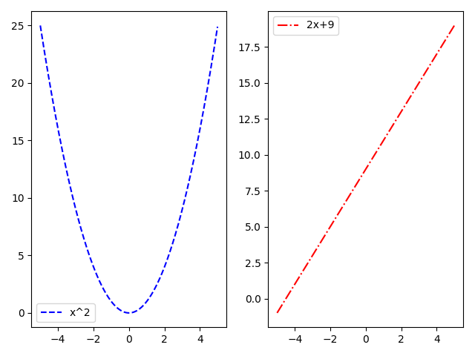
1.4.1 绘制曲线图——绘制多个子图
[程序1-17] 绘制多个子图
import matplotlib.pyplot as plt
import numpy as np
plt.figure()
ax1 = plt.subplot(1, 2, 1)
ax2 = plt.subplot(1, 2, 2)
x = np.arange(-5, 5, 0.01)
y1 = x*x
y2 = 2*x+9
plt.sca(ax1) #选择子图1
plt.plot(x, y1, 'b--', label="x^2")
plt.legend();
plt.sca(ax2) #选择子图2
plt.plot(x, y2, 'r-.', label="2x+9")
plt.legend();
plt.show()
运行结果

Slide 46
1.4.1 绘制曲线图——其他设置
保存图像文件和输出设置
plt.savefig("tang.png", dpi=120)
plt.show() #显示图像
交互式标注
plt.imshow(img) #显示图像
print('请单击图片中的物品')
x = plt.ginput(1) #等待用户单击1次
在图表中显示中文和负号
plt.rcParams[‘font.sans-serif’] = [‘SimSun’] #显示中文
plt.rcParams[‘axes.unicode_minus’] = False #显示负号

Slide 47
1.4.2 绘制散点图等其他图形
pyplot模块中绘制基础图表的函数
函数 | 功能
plt.scatter(x,y) | 绘制散点图（x,y必须是长度相同的序列或数组）
plt.hist(x,bins,normed) | 绘制直方图
plt.bar(left,height,width,bottom) | 绘制条形图
plt.barh(bottom,width,height,left) | 绘制横向条形图
plt.boxplot(data,notch,position) | 绘制箱型图
plt.psd(x,NFFT,pad_to,Fs2) | 绘制功率谱密度图
plt.specgram(x,NFFT,pad_to,F) | 绘制谱图，即音频文件的波形图
plt.polar(theta,r) | 绘制极坐标图
plt.pie(data,explode) | 绘制饼图
plt.step(x,y,where) | 绘制步阶图
plt.contour(X,Y,Z,N) | 绘制等值图

Slide 48
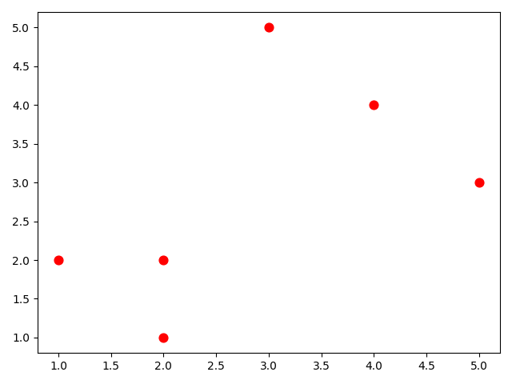
1.4.2 绘制散点图等其他图形——散点图
[程序1-19]绘制散点图
运行结果
import matplotlib.pyplot as plt
plt.figure()
x = [2, 1, 2, 3, 4, 5]
y = [1, 2, 2, 5, 4, 3]
plt.scatter(x, y, s=60, c='r', marker='o')
plt.show()
散点图需要两组数据分别表示所有点的x坐标值和y坐标值
使用plot()函数也能画散点图，只要它的第3个参数是点型（而不是线型）

Slide 49
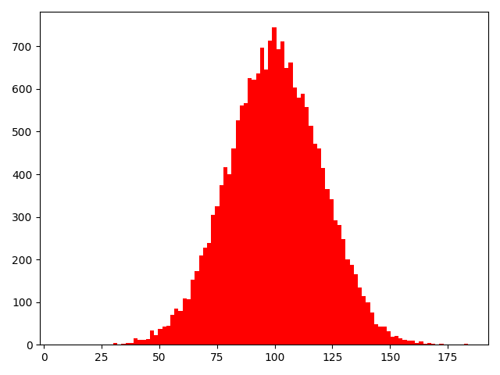
1.4.2 绘制散点图等其他图形——直方图
[程序1-20] 绘制直方图
import matplotlib.pyplot as plt
import numpy as np
mu, sigma = 100, 20
x = mu + sigma * np.random.randn(20000)
plt.hist(x, bins=100, color='r')
plt.show()
运行结果
直方图横轴表示数据类型，纵轴表示分布情况
bins指定直方的个数,normed指定每个条状图的占比例比

Slide 50
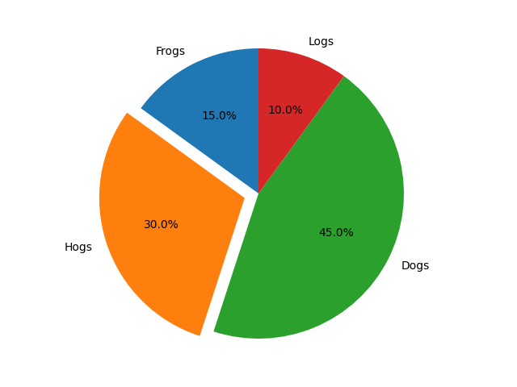
1.4.2 绘制散点图等其他图形——饼状图
[程序1-21]绘制饼状图
import matplotlib.pyplot as plt
labels = 'Frogs', 'Hogs' ,'Dogs' ,'Logs'
sizes = [15, 30, 45, 10]
explode = (0, 0.1, 0, 0)
plt.pie(sizes, explode=explode, labels=labels, autopct='%1.1f%%', startangle=90)
plt.show()
运行结果
labels设置数据的标签；sizes设置每块所占比例，explode 设置某一块或多块突出来显示。shadow设置阴影，

Slide 51
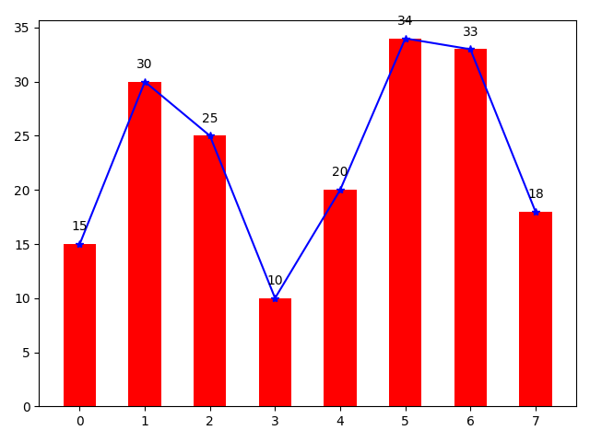
1.4.2 绘制散点图等其他图形——条状图
[程序1-22]绘制条状图
运行结果
import numpy as np
import matplotlib.pyplot as plt
y = [15, 30, 25, 10, 20, 34, 33, 18]
x = np.arange(8) #0-7个条形
plt.bar(x, y, color='r', width=0.5)
plt.plot(x, y, "b", marker='*')
for x1, yy in zip(x, y):
plt.text(x1, yy + 1, str(yy), ha='center', va='bottom')
plt.show()
width=0.5使条状和间隙各占一半宽，设置参数orientation =‘horizontal’可绘制水平方向条形图

Slide 52
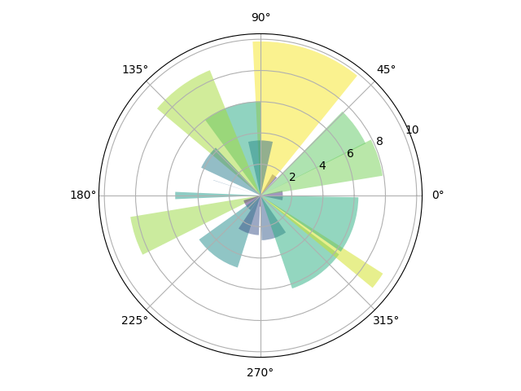
1.4.2 绘制散点图等其他图形——极坐标图
[程序1-23]绘制极坐标图
运行结果
import numpy as np
import matplotlib.pyplot as plt
N = 20
theta = np.linspace(0.0, 2 * np.pi, N, endpoint=False)
radii = 10 * np.random.rand(N)
width = np.pi / 4 * np.random.rand(N)
ax = plt.subplot(111, projection='polar')
bars = ax.bar(theta, radii, width = width, bottom = 0.0)
for r, bar in zip(radii, bars):
bar.set_facecolor(plt.cm.viridis(r / 10.))
bar.set_alpha(0.5)
plt.show()

Slide 53
1
Python程序入门
主 要
内 容
2
Python数据分析工具
3
NumPy库
4
MatPlotLib库
5
SciPy库

Slide 54
1.5 SciPy库
SciPy库是Python的一个高级科学计算库，它依赖于Numpy库运行，并且它一般都是操控Numpy的数组来进行科学计算、统计分析
子模块 | 功能 | 子模块 | 功能
constans | 物理和数学函数 | cluster | 聚类算法
interpolate | 拟合和平滑曲线 | linalg | 线性代数
io | 输入和输出 | ndimage | N维图像处理
maxentropy | 最大熵模型 | optimize | 求最优化解
odr | 正交距离回归 | sparse | 稀疏矩阵以及相关程序
signal | 信号处理 | special | 特殊函数

Slide 55
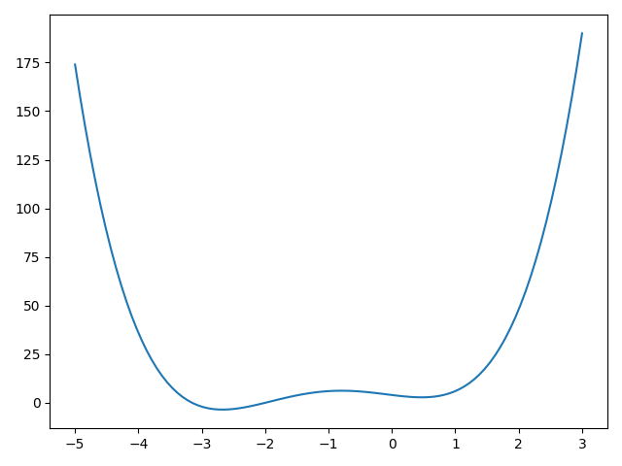
1.5.1 求解最优化问题
[程序1-24]求函数4x³+(x-2)²+x⁴的极值
import numpy as np
from matplotlib import pyplot as plt
from scipy import optimize
x = np.linspace(-5, 3, 100)
def f(x):
return 4*x**3 + (x-2)**2 + x**4
x_min_local = optimize.fmin_bfgs(f, 2)
print('f(x)极小值点:', x_min_local)
x_max_global = optimize.fminbound(f, -10, 10)
print('取得极小值时的x值:', x_max_global)
plt.plot(x, f(x))
plt.show()
运行结果
f(x)极小值点: [0.46961766]
取得极小值时的x值: -2.6729805844842622

Slide 56
1.5.2 图像模糊处理
图像高斯模糊处理
SciPy中的ndimage模块用来实现图像处理功能，其中用来做图像滤波操作的是scipy.ndimage.filters 模块
图像的高斯模糊是经典的图像卷积例子。本质上，图像模糊就是将（灰度）图像I和一个高斯核进行卷积操作
高斯模糊通常是其他图像处理操作的一部分，比如图像插值操作、兴趣点计算以及很多其他应用，因此具有重要应用价值

Slide 57
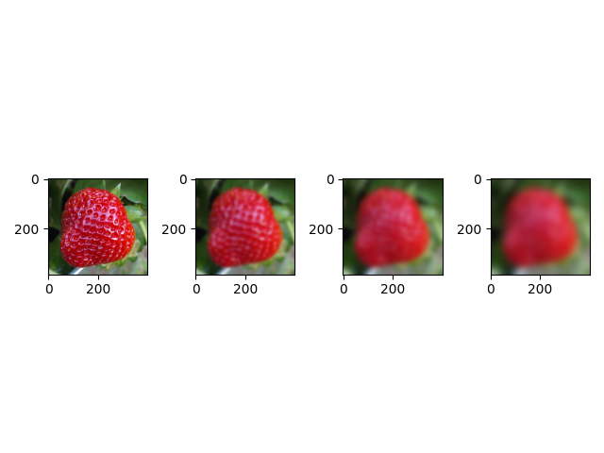
1.5.2 图像模糊处理
[程序1-25]快速一维分离计算卷积实现高斯模糊
from PIL import Image
import numpy as np
from scipy.ndimage import filters
import matplotlib.pyplot as plt
im = np.array(Image.open('C:\\Users\\Administrator\\Desktop\\1.jpg'))
plt.subplot(1, 4, 1)
plt.imshow(im)
index = 1
for sigma in (5, 10, 15):
im_blur = np.zeros(im.shape, dtype=np.uint8)
for i in range(3):
im_blur[:,:,i] = filters.gaussian_filter(im[:,:,i], sigma)
index += 1
plt.subplot(1, 4, index)
plt.imshow(im_blur)
plt.show()
运行结果

